Slide 1
L’Europe aujourd’hui dans le contexte international
Conférence de Mme la Professeure Gaëlle Marti
Professeure de droit public
Chaire Jean Monnet
Université Jean Moulin Lyon 3

Slide 2
Introduction
L’Union européenne succède aux Communautés européennes créées après guerre (1951, 1957) dans l’objectif de garantir la paix en Europe
Le moyen pour parvenir à la paix est la mise en place d’une organisation d’intégration économique (marché unique)
Passage progressif de l’intégration économique à l’intégration politique (traité de Maastricht 1992 : création de l’UE)

Slide 3
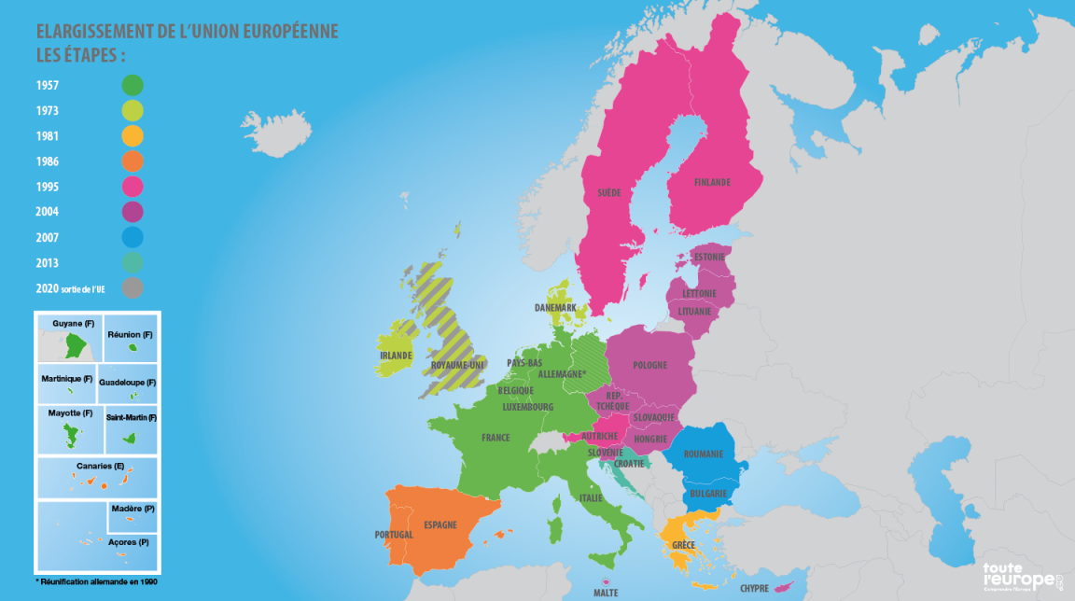

Slide 4
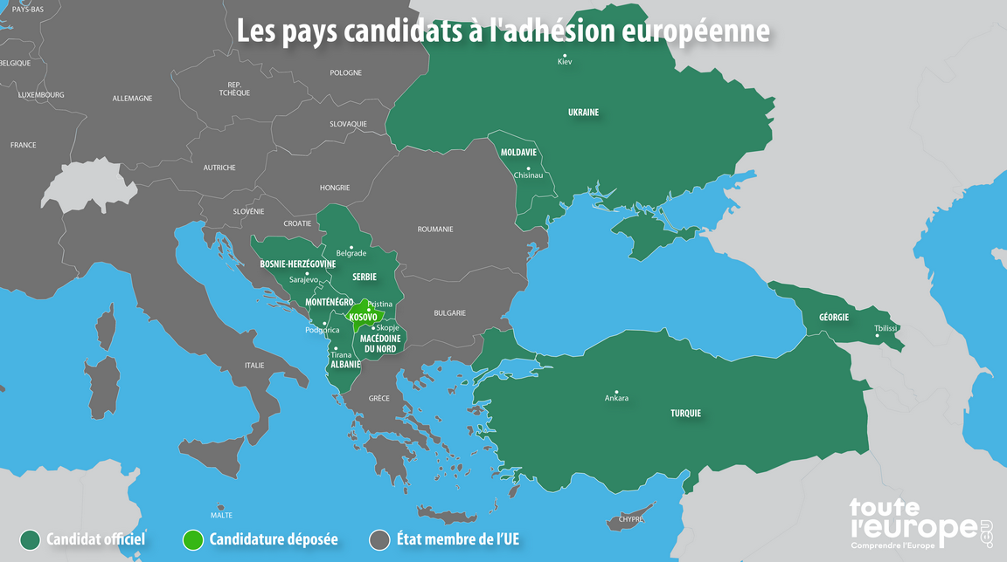

Slide 5
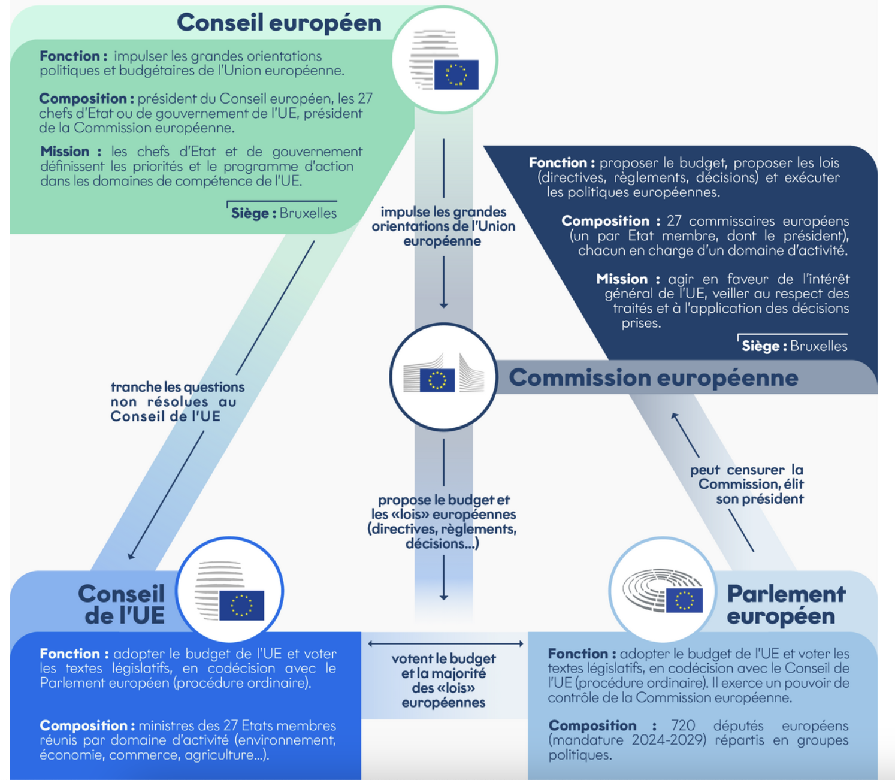

Slide 6
L’UE : géant économique, nain politique ?

Slide 7
L’UE est une puissance commerciale majeure :
- 1ère productrice de richesse : 22,6 % du PIB mondial (USA : 21,4 % ; Chine 11,8 % ; Japon 6,6 %, Inde 4,6 %, Russie 3,2 % et Brésil 2,8 %)
- 1ère puissance commerciale du monde (16,5 % des échanges)
- Principal investisseur avec 420 milliards d’euros
- Marché de 500 millions de consommateurs
- Monnaie unique partagée par 20 Etats membres
- MAIS : trop peu de dépenses en R&D (1,84% du PIB contre 2,7% pour les USA et 3,2% pour le Japon) ; dépendance énergétique (gaz russe) et vieillissement de la population (6% de la population mondiale vs. 50% pour l’Asie)

Slide 8
L’UE : un soft power
- L’UE est la plus grande zone de stabilité démocratique
- Acteur majeur de la lutte contre le réchauffement climatique (Protocole de Kyoto 1997, Accords de Paris 2015, Green Deal 2019)
- l’UE est un acteur majeur en matière d’aide au développement et d’aide humanitaire (l’UE et ses Etats membres sont le 1er donateur mondial d’aide au développement et premier donateur d’aide humanitaire)
=> privilégie le droit et le multilatéralisme par rapport à la force (cf. exporte ses valeurs ; puissance normative)

Slide 9
Un embryon de politique étrangère et de défense commune
- depuis le traité de Maastricht (1992) l’Europe dispose de compétences en matière de politique étrangère et de sécurité.
- pas d’armée européenne mais possibilité pour les Etats de mener des opérations communes de sécurité et de défense (ex. prévention des conflits, rétablissement de la paix, missions humanitaires, etc.)
- actuellement 11 opérations militaires et 15 opérations civiles

Slide 10
Onze opérations militaires :
au large de la péninsule Arabique (mission navale pour sécuriser le transport maritime, en particulier contre les attaques des Houthis en mer Rouge EUNAVFOR Aspides, lancée en février 2024)
dans quatre pays du golfe de Guinée (mission de formation militaire et de soutien aux forces de sécurité de la Côte d’Ivoire, du Ghana, du Togo et du Bénin dans la lutte contre le terrorisme EU SDI GOG, lancée en décembre 2023)
au Niger (mission de partenariat militaire en soutien au pays dans la lutte contre le terrorisme EUMPM Niger, lancée en février 2023)
en Ukraine (mission de formation militaire EUMAM Ukraine, lancée en novembre 2022) ;
au Mozambique (mission de formation militaire EUTM Mozambique, lancée en novembre 2021) ;
en Méditerranée (mission navale pour faire respecter l’embargo sur les armes imposé à la Libye EUNAVFOR MED Irini, lancée en 2020) ;
en République centrafricaine (mission de formation militaire EUTM RCA, lancée en 2016) ;
au Mali (mission de formation militaire EUTM Mali, lancée en 2013) ;
en Somalie (mission de formation militaire EUTM Somalia, lancée en 2010) ;
sur les côtes somaliennes (mission navale EUNAVFOR Atalanta contre la piraterie, lancée en 2008) ;
en Bosnie-Herzégovine (mission de maintien de la paix EUFOR Althea, lancée en 2004).

Slide 11
14 missions civiles de police et de soutien aux forces de sécurité ou à l’état de droit, de renforcement capacitaire ou d’assistance aux frontières :
en Europe (EULEX au Kosovo, EUBAM en Ukraine et en Moldavie, EUAM en Ukraine, EUPM en Moldavie, EUMM en Géorgie et EUMA en Arménie),
au Moyen-Orient (EUPOL Copps et EUBAM Rafah dans les Territoires palestiniens et EUAM en Irak),
en Afrique (EUBAM en Libye, EUCAP Sahel au Mali, EUCAP Sahel au Niger, EUAM RCA en République centrafricaine et EUCAP Somalie).
Opérations militaires
- EUFOR = EU Force (force opérationnelle de l’UE)
- EUNAVFOR = EU Naval Force (force navale européenne)
- EUTM = EU Training Mission (mission de formation de l’UE)
Missions civiles
- EULEX = EU Rule of Law Mission (mission état de droit)
- EUPOL = EU Police Mission (mission de police)
- EUMM = EU Monitoring Mission (mission d’observation)
- EUCAP = EU Capacity Building Mission (mission de renforcement des capacités)
- EUAM = EU Advisory Mission (mission de conseil)

Slide 12
Les limites du soft power
- Les 27 doivent parler d’une seule voix (veto)
- L’UE n’a pas de siège à l’ONU
- La France dispose d’un siège au Conseil de Sécurité des NU
- dépendance à l’égard de l’OTAN (23 des 27 Etats sont membres de l’OTAN)
- Trop peu de dépenses en matière militaire
- Absence de leadership

Slide 13
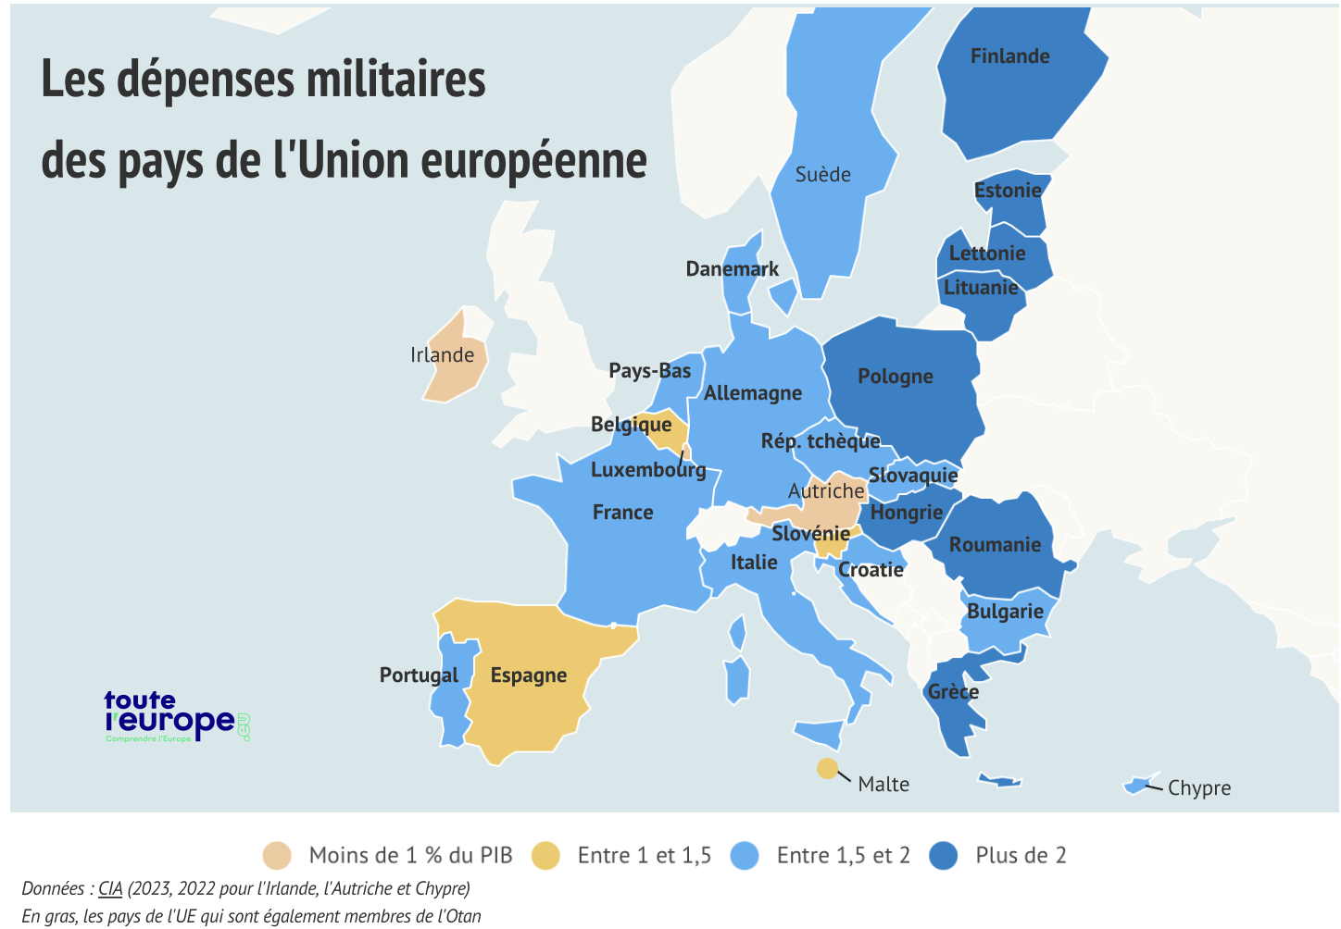

Slide 14
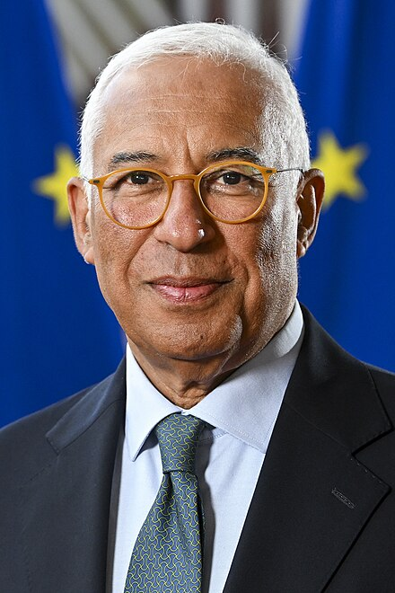
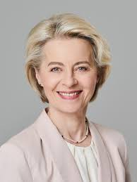
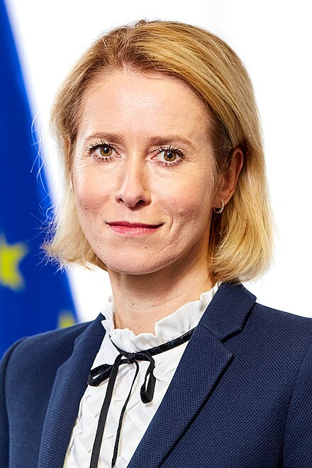
L’UE : quel numéro de téléphone ?

Slide 15
Les défis actuels

Slide 16
Election de Trump aux USA
Changement de politique étrangère : unilatéralisme vs multilatéralisme (Trump 1 : retrait des USA des Accords de Paris, de l’Accord sur le nucléaire iranien, protectionnisme économique, position sur Israël, sur l’Ukraine)
Conséquences pour l'UE : incitation à renforcer son autonomie stratégique, notamment vis-à-vis de l’OTAN
Évolution des relations transatlantiques : tensions, mais aussi opportunités de coopération sur des sujets globaux (notamment préoccupations sécuritaires liées à la Russie et à la Chine).

Slide 17
Guerre au Proche-Orient
Rôle de l'UE en tant qu'acteur diplomatique : promotion du processus de paix, aide humanitaire.
Défis pour l'UE : gestion des flux migratoires, lutte contre le terrorisme, et relations avec des acteurs comme la Turquie et l'Iran (Cf. Macron : « Iran principal défi sécuritaire »)
Importance de l'unité au sein de l'UE pour aborder ces questions complexes

Slide 18
Conflit russo-ukrainien
Réponse de l'UE face à l'agression russe : sanctions (individuelles, diplomatiques, économiques), soutien à l'Ukraine (Facilité pour l’Ukraine 50 mds € 2024-2027, livraison d’armes)
Discussion sur la sécurité énergétique et la dépendance aux ressources russes : efforts pour diversifier les sources d'énergie.
Renforcement de la coopération en matière de défense et de sécurité (nov. 24 : 1er financement par l’UE d’achats conjoints de matériel militaire par 20 Etats membres de l’UE)
Pérennité de ce front commun européen ?

Slide 19
Montée en puissance de la Chine
Impérialisme économique : politique de subvention des exportations (cf. véhicules électriques), investissements massifs dans les matières premières critiques et développement de l’autonomie stratégique (IA)
Soutien à la Russie
Refus du multilatéralisme (OMC, absence lors de la COP 26 et 27)
Autoritarisme et violations massives des droits de l’Homme

Slide 20
Double transition : climatique et digitale
Arrivée de l’IA (technologie disruptive) :
  Révolutionner des chaines de valeurs de l’économie mondiale
  Risques pour l’autonomie individuelle, la démocratie et l’Etat de droit
Transition climatique :
  Repenser le rapport à la croissance
  Repenser le partage des richesses

Slide 21
Conclusion

Slide 22
L’UE, entre Fragilités et résilience
Contexte politique : montée des extrêmes, dans les Etats membres (Hongrie, Italie, Slovaquie, Autriche ?) et au sein du Parlement européen
Insuffisance du budget de l’UE : 2 000 milliards d’euros pour 2021-2027 ; dissensions sur la dette commune
Incertitudes liées à l’élargissement de l’UE
Réformes de l’UE
MAIS tout de même des capacités de résilience (cf. Pologne) et des facteurs de puissance économique et normative (cf. « Brussels’ effect »)

Slide 23




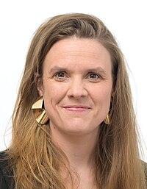
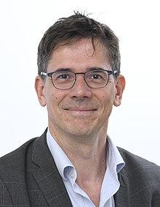
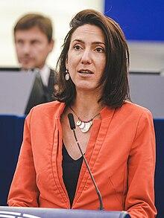
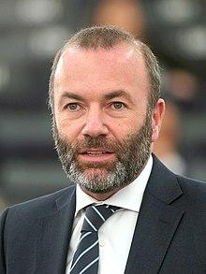
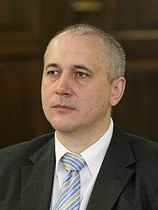
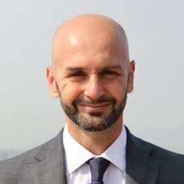


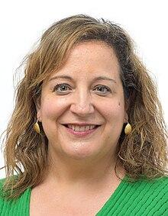
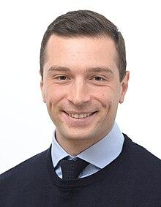
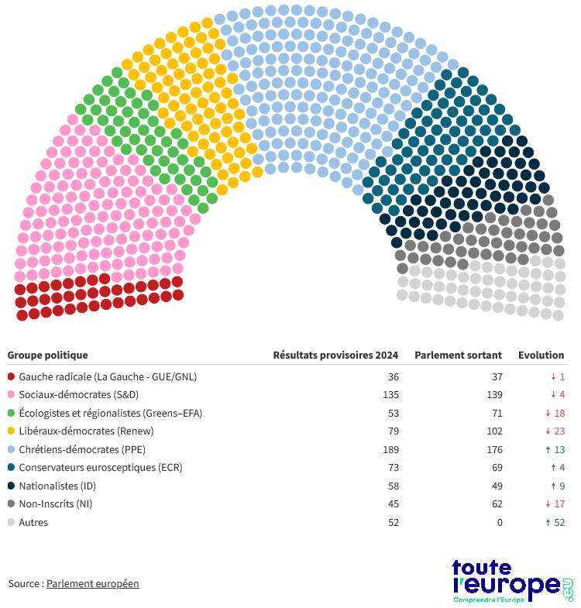

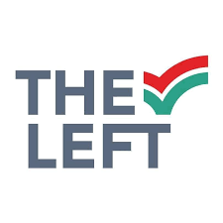
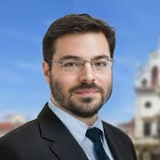
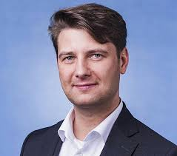
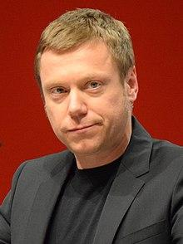
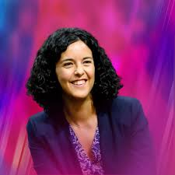
COMPOSITION DU NOUVEAU PARLEMENT EUROPEEN PAR GROUPE POLITIQUE
Groupe des Verts/Alliance libre européenne (Verts/ALE)
Renew Europe
Parti populaire européen (PPE)
Groupe des Conservateurs et Réformistes Européens (CRE)
Theresa Reintke
Présidente
(Allemagne)
Bas
Eickhout
Président
(Pays-Bas)
Valérie Hayer
Présidente
(France)
Manfred
Weber
Président
(Allemagne)
Joachim Brudziński
Président
(Pologne)
Nicolas Procaccini
Président
(Italie)
53
77
188
78
Alliance progressiste des socialistes et démocrates au Parlement européen (S&D)
Patriotes pour l’Europe (PfE)
Iratxe
García Perez
Présidente
(Espagne)
Jordan
Bardella
Président
(France)
84
136
Groupe de la Gauche européenne au Parlement (GUE/NGL)
Europe des Nations Souveraines (ESN)
Martin Schirdewan
Président
(Allemagne)
Stanisław Tyszka
Président
(Pologne)
René
Aust
Président
(Allemagne)
25
Manon
Aubry
Présidente
(France)
33
46
Non-inscrits (NI) déclarés

